Slide 1
MASM Example学习
LittleRewriter

Slide 2
按
在MASM32安装目录下，有一个example文件夹，里面提供了大量官方示例以供学习。
由于win32接口晦涩难懂，自己上手难度很大，所以我们以三个例子来介绍Win32的基本编程模型
3DFrames，位于exampl01下，是比较基础的界面创建
bmbuttons，位于exampl01下，介绍了资源文件和make.bat的使用，以及如何使用按钮文件
OpenGL，位于exampl04下，介绍了win32的GL库和GLU库的简单使用
看懂这几个代码，抄一抄查一查，一般来说够糊作业了。

Slide 3
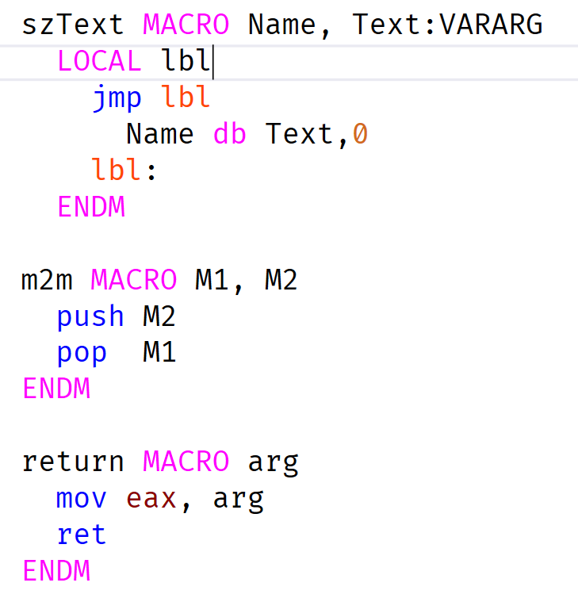
macro 用于声明宏
LOCAL声明
如果多次调用宏，会出现重复标签
因此可以用LOCAL伪指令解决这个问题

Slide 4
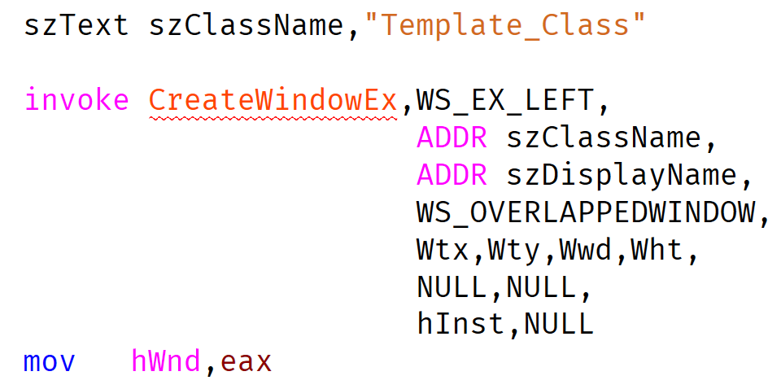
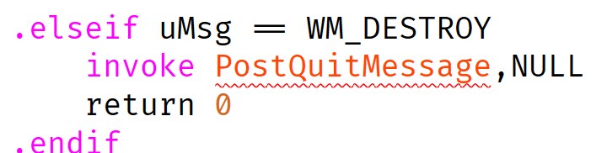
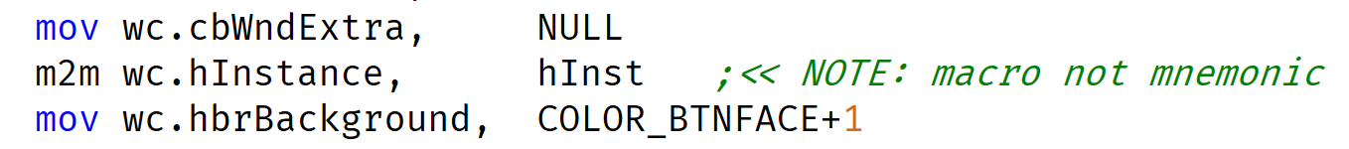
使用例

Slide 5
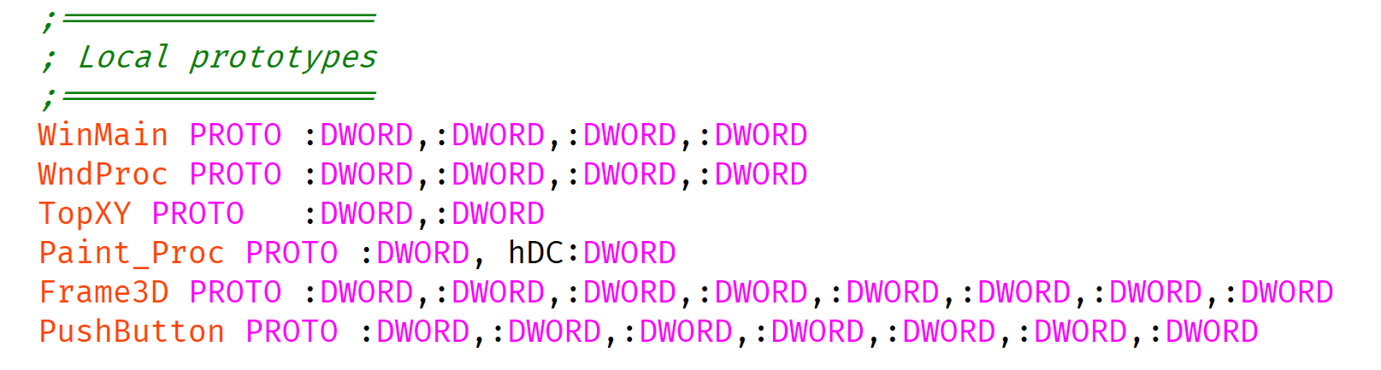
子程序声明

Slide 6
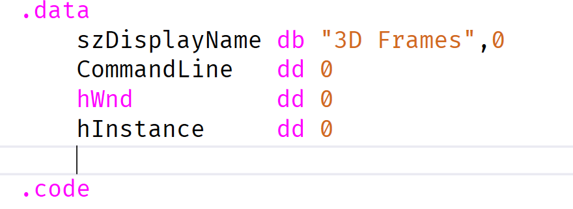
Data Declaration

Slide 7
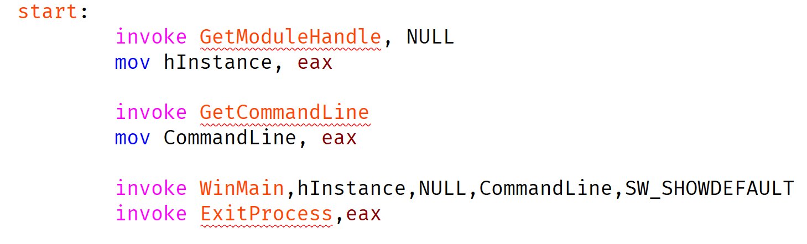
过程控制

Slide 8
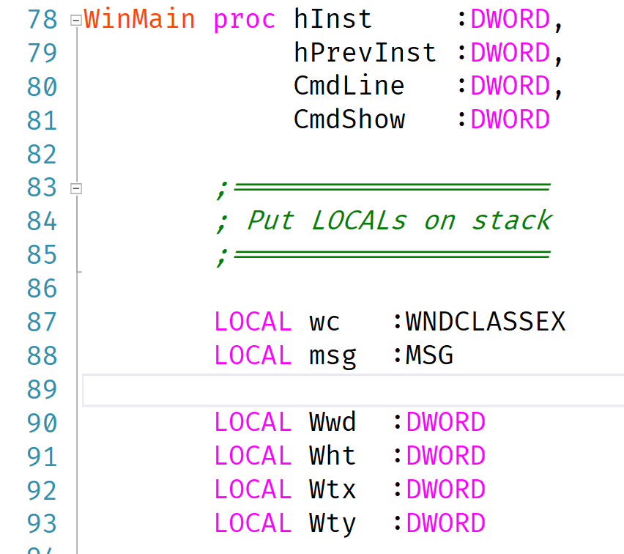
WinMain
参数和局部变量，自动压栈

Slide 9
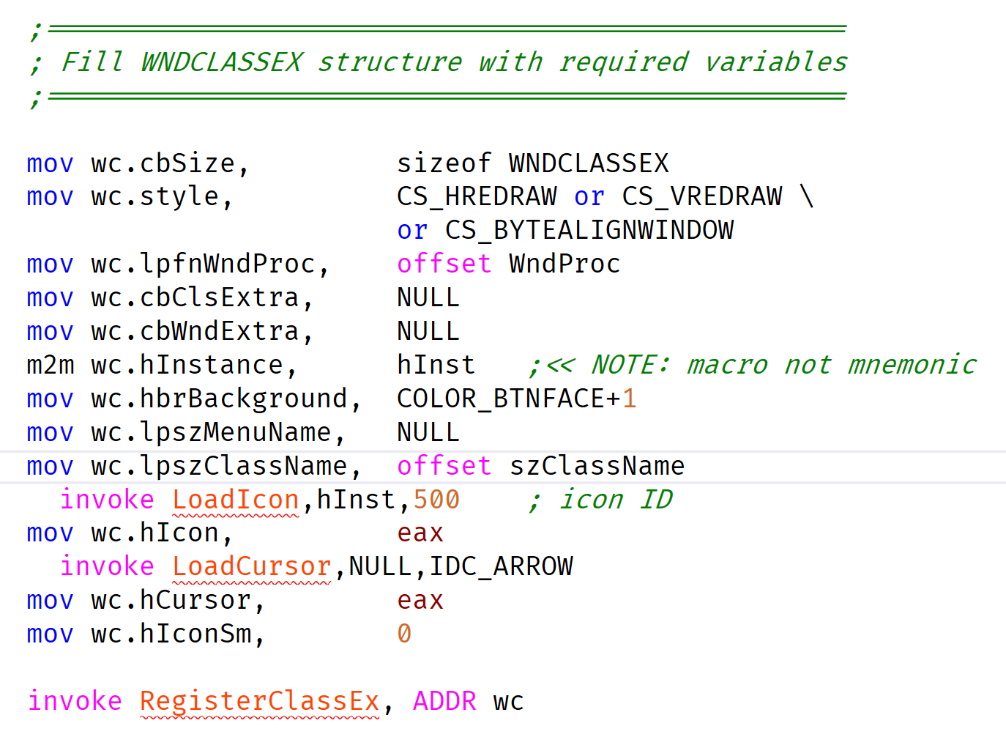
WinMain
调用前的结构体赋值

Slide 10
WinMain
WNDCLASSEX struct
cbSize:WNDCLASSEX大小，sizeof（WNDCLASSEX）来获得准确的值。
style 窗口类的样式，它的值可以是窗口样式值的任意组合。
lpfnWndProc 指向窗口处理函数（回调函数），处理窗口事件
cbClsExtra 为窗口类的额外信息做记录，初始化为0。
cbWndExtra 记录窗口实例的额外信息，系统初始为0
hInstance：本模块的事例句柄。
hIcon 窗口类的图标，为资源句柄
hCursor 窗口类的鼠标样式，为鼠标样式资源的句柄
hbrBackground 窗口类的背景刷
lpszMenuName 如果它的值为NULL,那么该类创建的窗口将都没有默认的菜单
lpszClassName 指向窗口类的指针，LPSTR类型。
hIconSm 小图标的句柄，在任务栏显示的图标

Slide 11
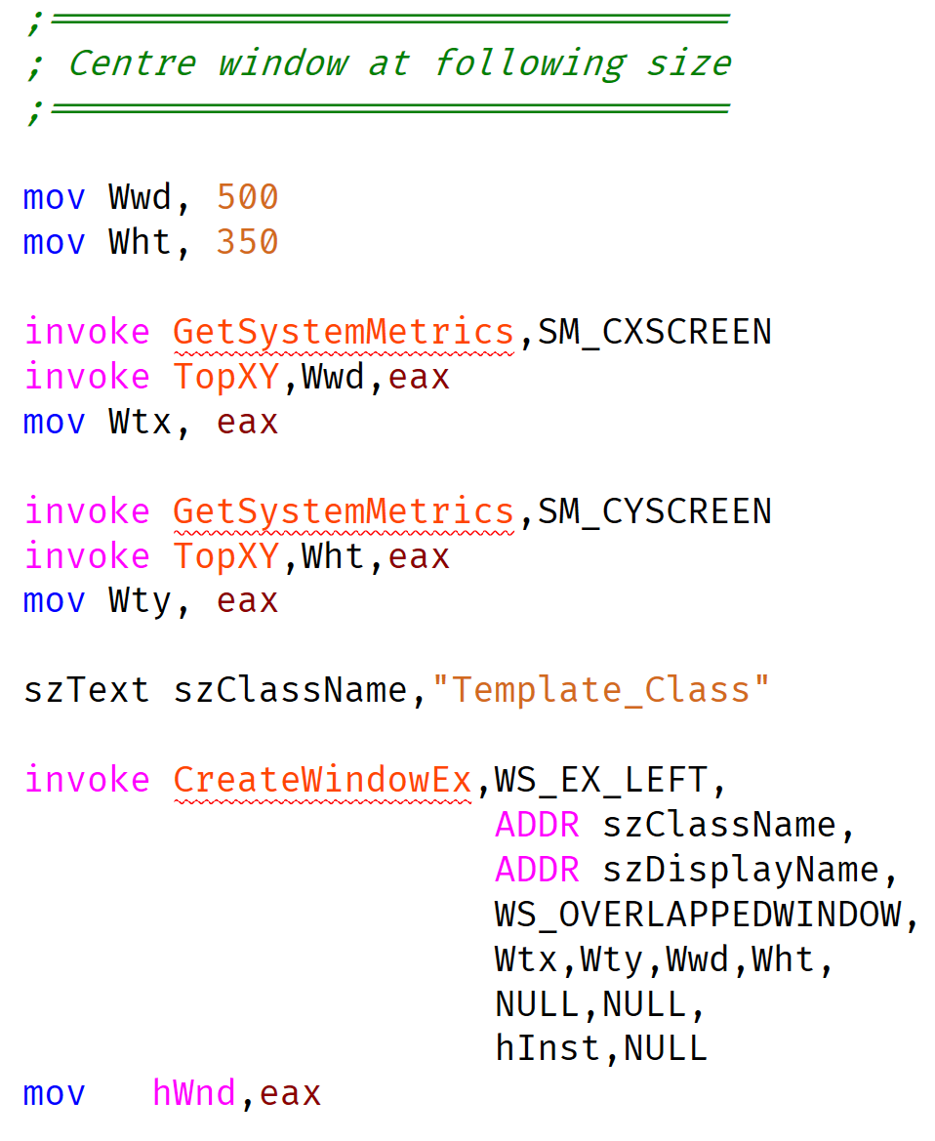
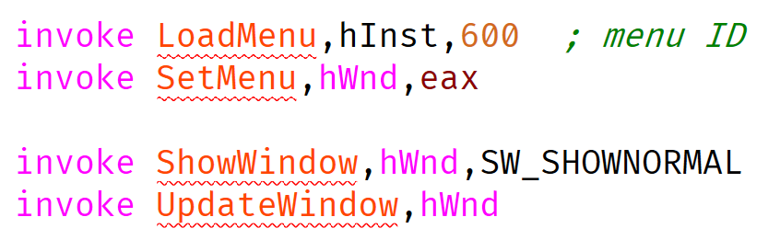
WinMain
窗口创建

Slide 12
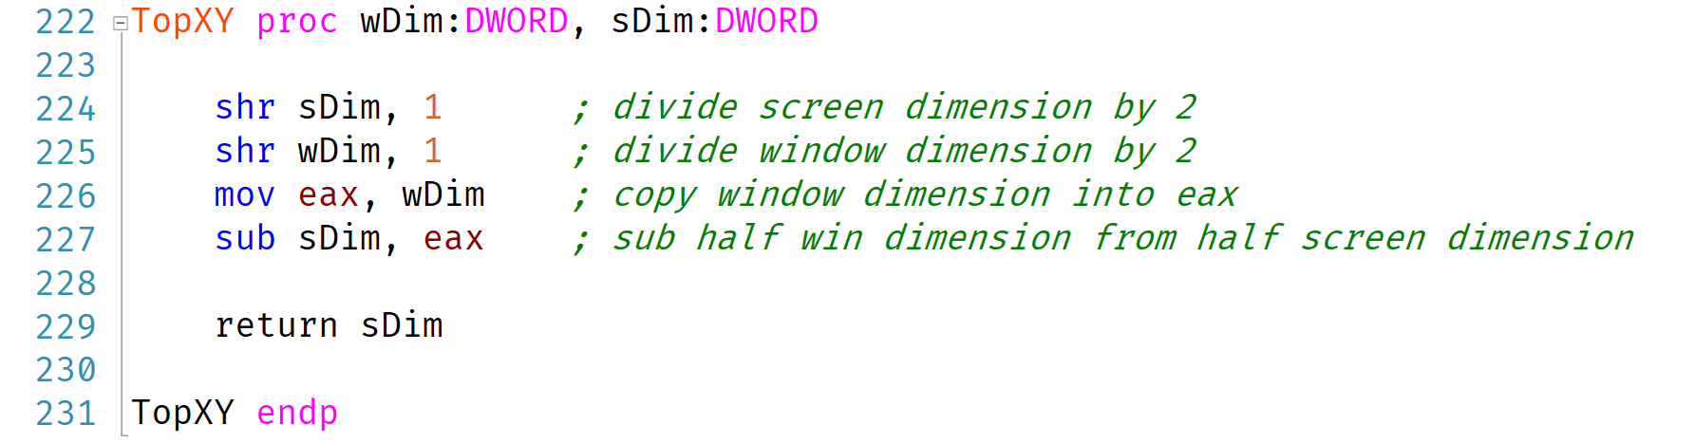
TopXY
获取X或者Y方向上到屏幕最左侧的距离
保证窗口在屏幕中央

Slide 13
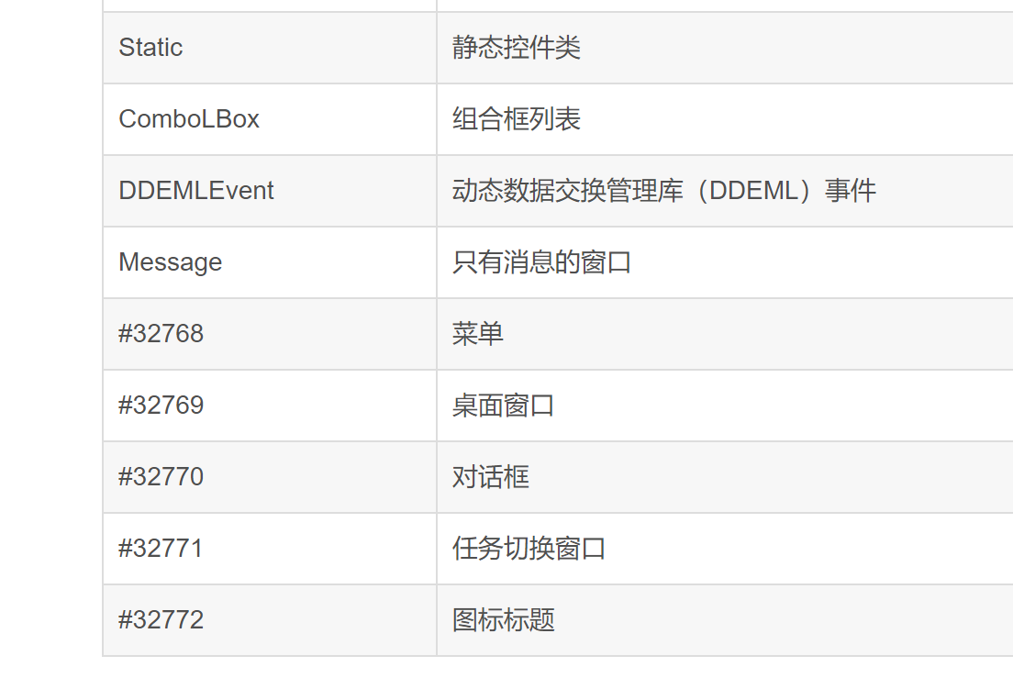
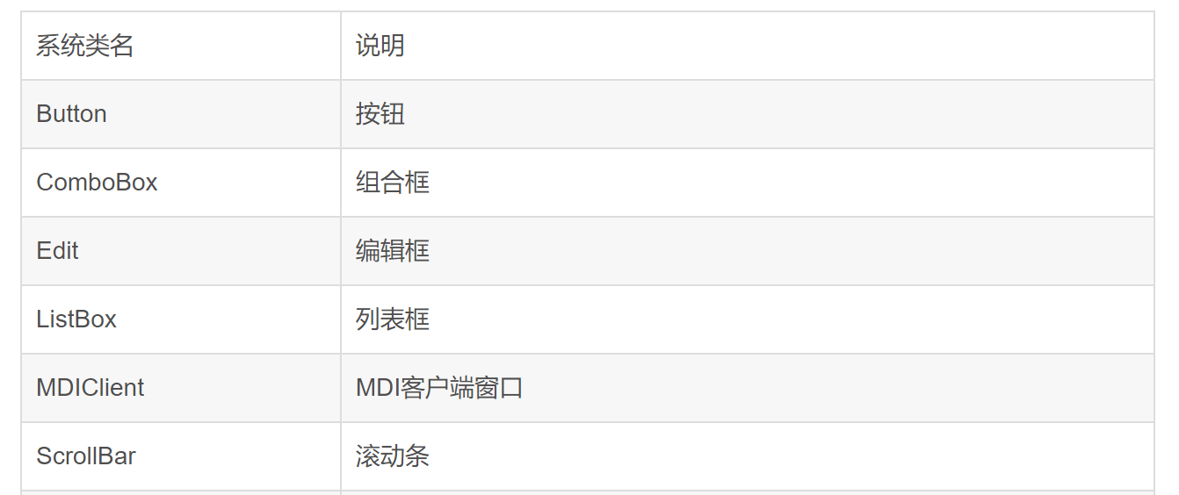
CreateWindowEx
dwExStyle:指定扩展的窗口样式
lpClassName:指定类名。是一个指针，指向以null结尾的串。可以是任意串，也可以是用RegisterClass或RegisterClassEx注册的类名,也可以是系统类名。

Slide 14
CreateWindowEx
lpWindowName:窗口标题
dwStyle:指定窗口样式
x,y,nWidth,nHeight:指定位置和大小
hWndParent:父窗口或所有者窗口的句柄
hMenu:菜单的句柄，或指定一个子窗口标识符。指定子窗口标识符，即对话框控件用于向其父级通知事件的整数值
hInstance:与窗口关联的模块的实例句柄
lpParam:指向 WM_CREATE 消息的 lParam 参数
https://www.cnblogs.com/dzqdzq/p/3235914.html

Slide 15
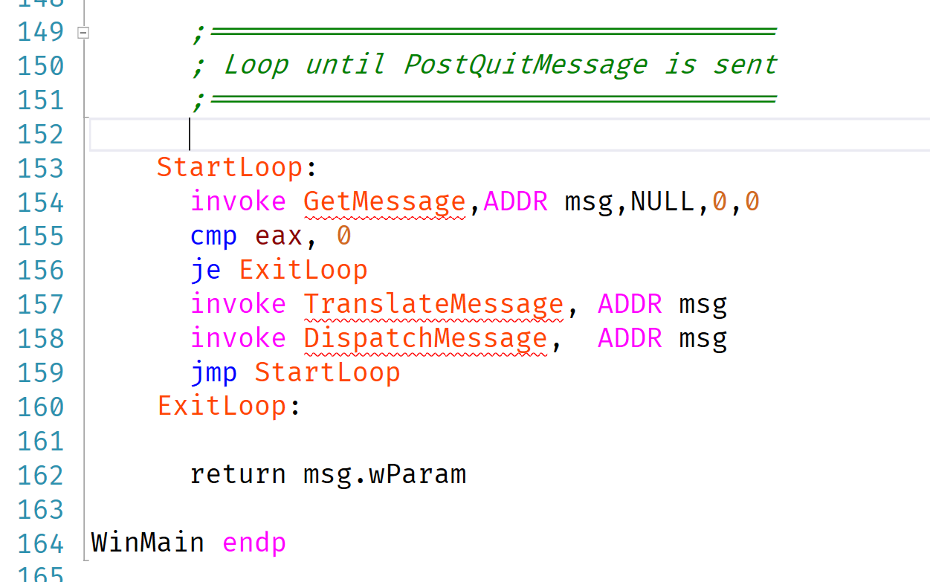
WinMain
EventLoop

Slide 16
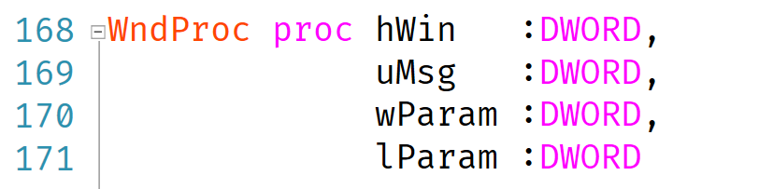
WndProc
用于处理事件的函数
hWin：窗口句柄
uMsg：对应消息
wParam/lParam：消息附加参数
当键盘消息发出时，wParam的值为按下按键的虚拟键码，lParam则存储按键的相关状态信息。 当鼠标消息发出时，wParam值为鼠标按键的信息，而lParam则储存鼠标的坐标，高字节代表y坐标，低字节代表x坐标。即g_y =HIWORD(lParam), g_x = LOWORD(lParam)
https://www.jianshu.com/p/e2416df67316

Slide 17
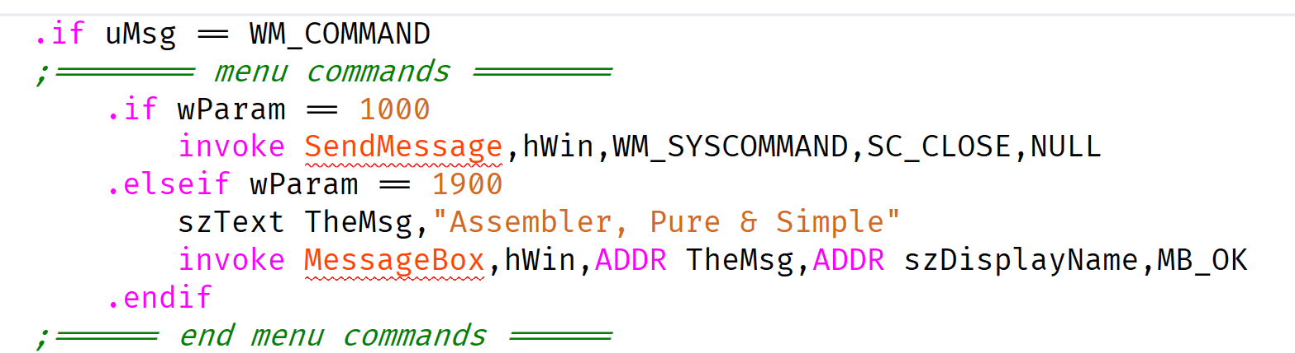
WndProc
根据消息处理不同情况
WM_COMMAND：当用户选择一条菜单命令项或当某个控件发送一条消息给它的父窗口
.if/.elseif/.endif伪指令

Slide 18
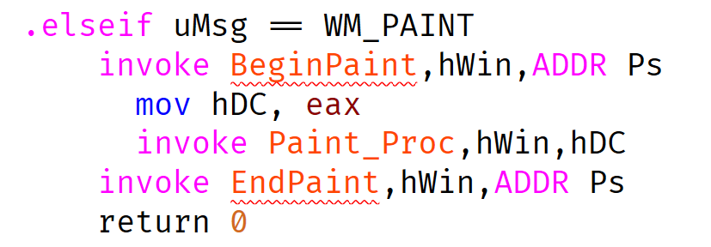
WinProc
WM_PAINT：要求窗口重新进行绘制

Slide 19
WinProc
PAINTSTRUCT
hdc 标识用于绘制要使用的显示上下文。
fErase 指定背景是否需要重新绘制。 如果应用程序应重新绘制背景，则设置非0
rcPaint 指定绘制请求矩形的左上角和右下角。
fRestore 保留的成员。 窗口在内部使用它。
fIncUpdate 保留的成员。 窗口在内部使用它。
rgbReserved [16] 保留的成员。 保留窗口内部使用的内存块。
在WM_PAINT事件中用BeginPaint得到

Slide 20
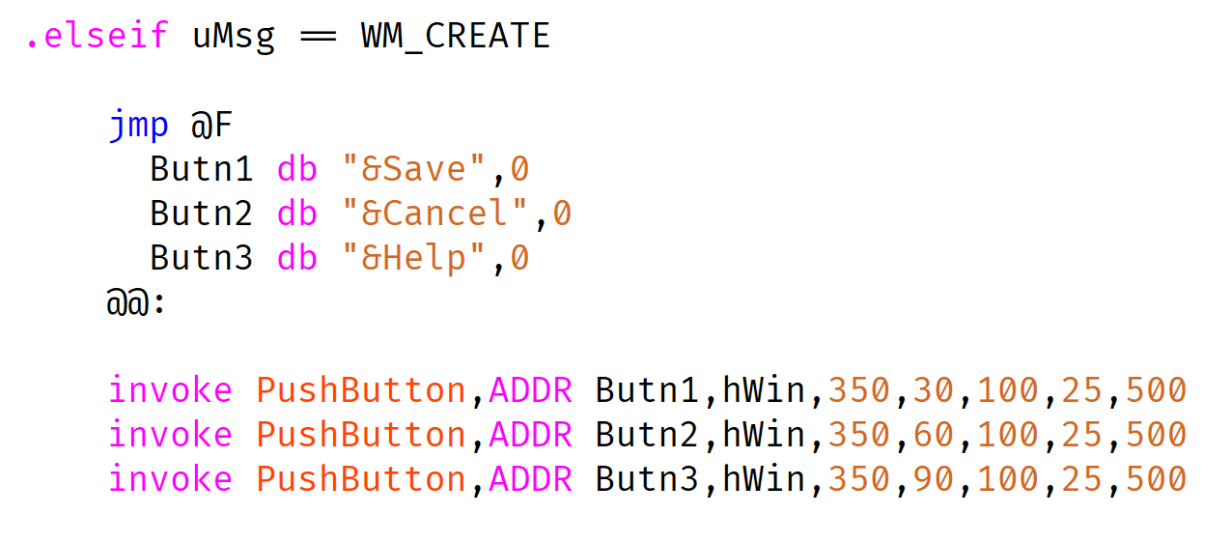
WinProc
WM_CREATE：应用程序创建窗口
@@, @f, @b,等，@f表示本指令后的第一个@@,@b表示本指令前的第一个@@,@@可以多次使用。

Slide 21
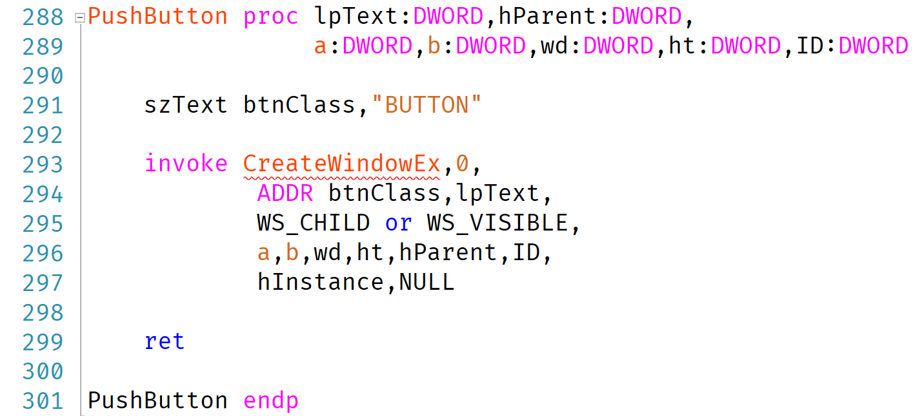
PushButton
可以看到此时规定了父窗口和ID

Slide 22
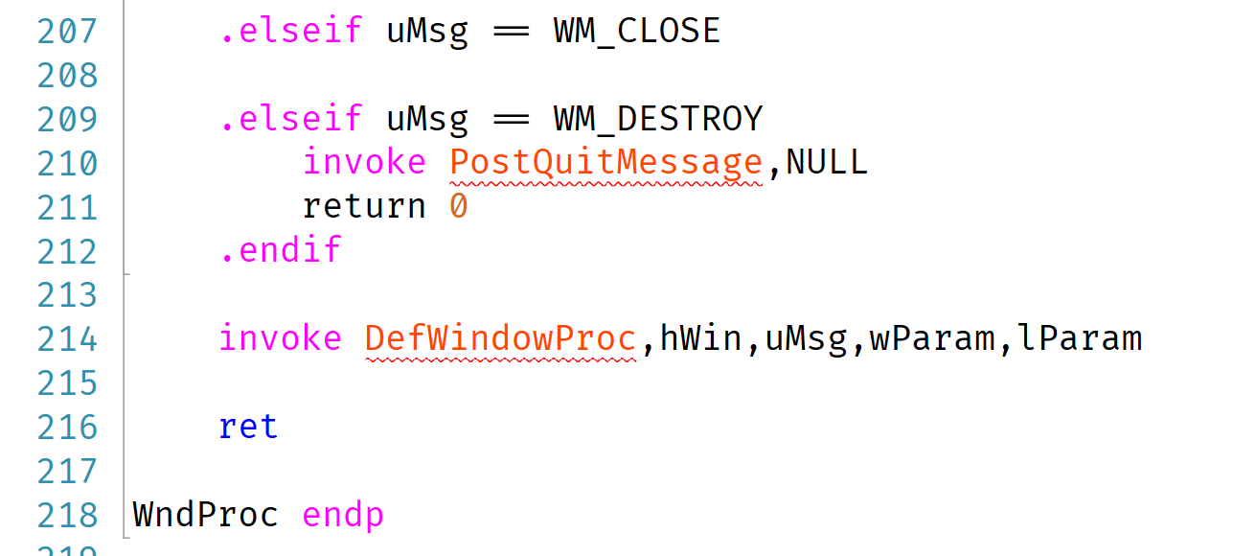
WinProc
WM_CLOSE
WM_DESTROY

Slide 23
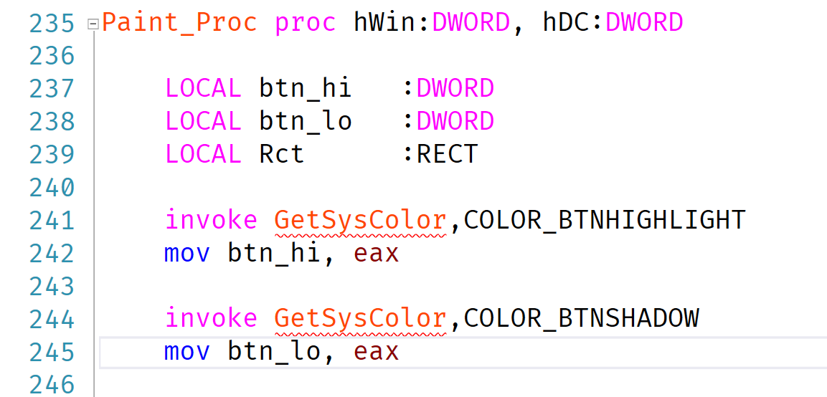
Paint_Proc
获取相关颜色

Slide 24
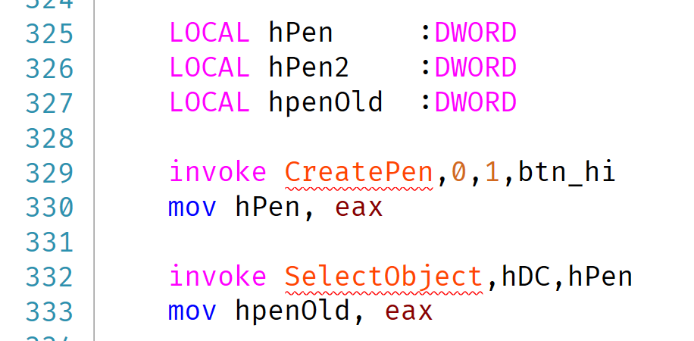
Frame3D
创建一根画笔，然后保存一下旧画笔

Slide 25
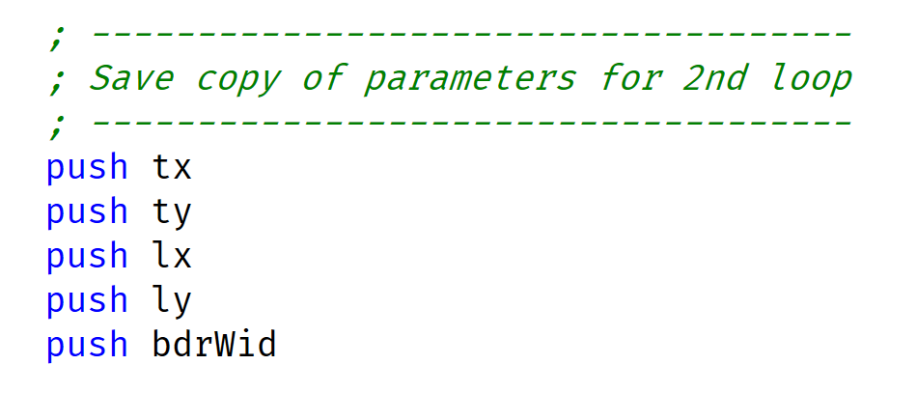
Frame3D
保存一下运行参数，一会还要用呢

Slide 26
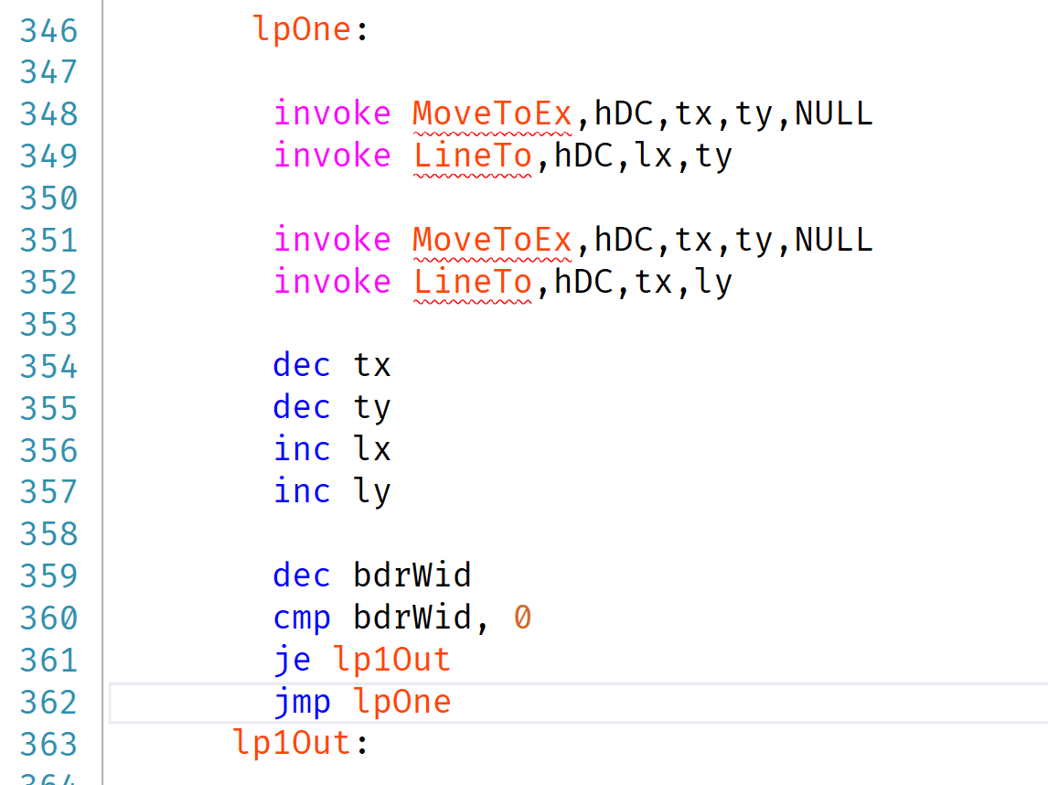
Frame3D
循环画线

Slide 27
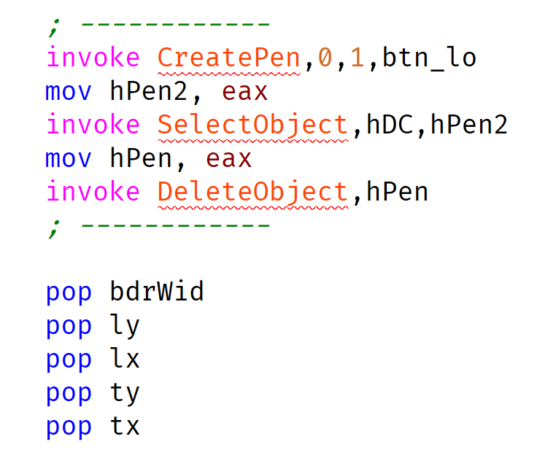
Frame3D
再建一个画笔，然后恢复现场

Slide 28
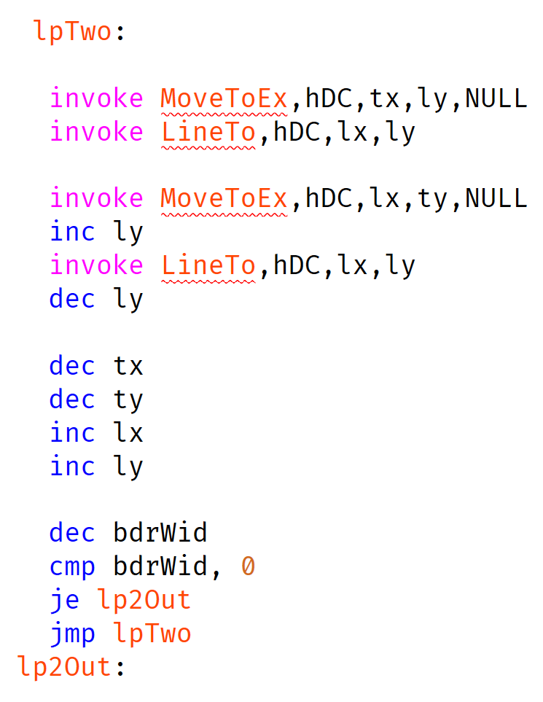
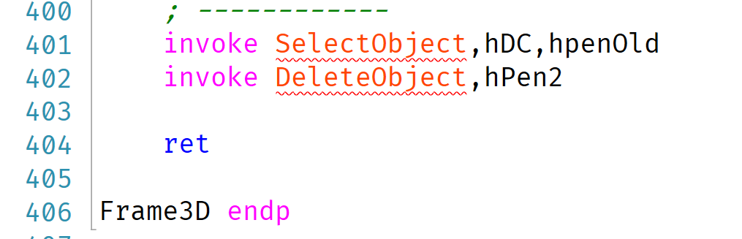
Frame3D
画另外的两个框，这样就有立体感了。。画完还要恢复旧画笔

Slide 29
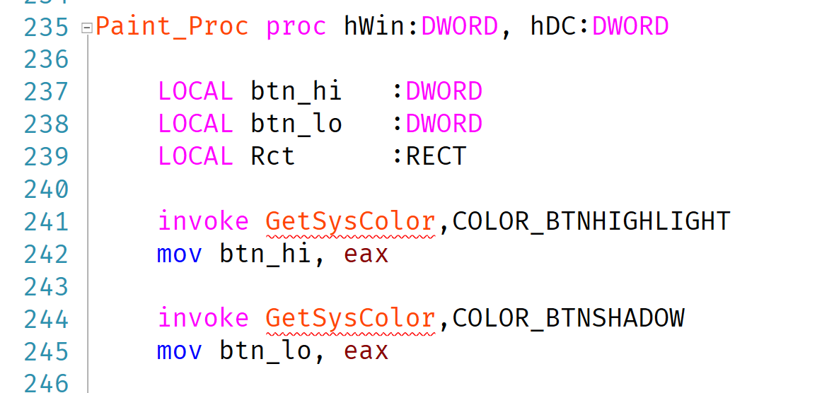
Paint_Proc
接下来是正式画整个GUI界面
先获取普通颜色和阴影颜色

Slide 30
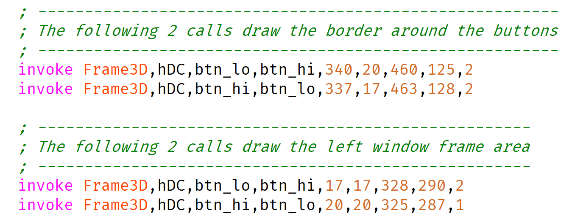
Paint_Proc
画button和左侧的线框

Slide 31
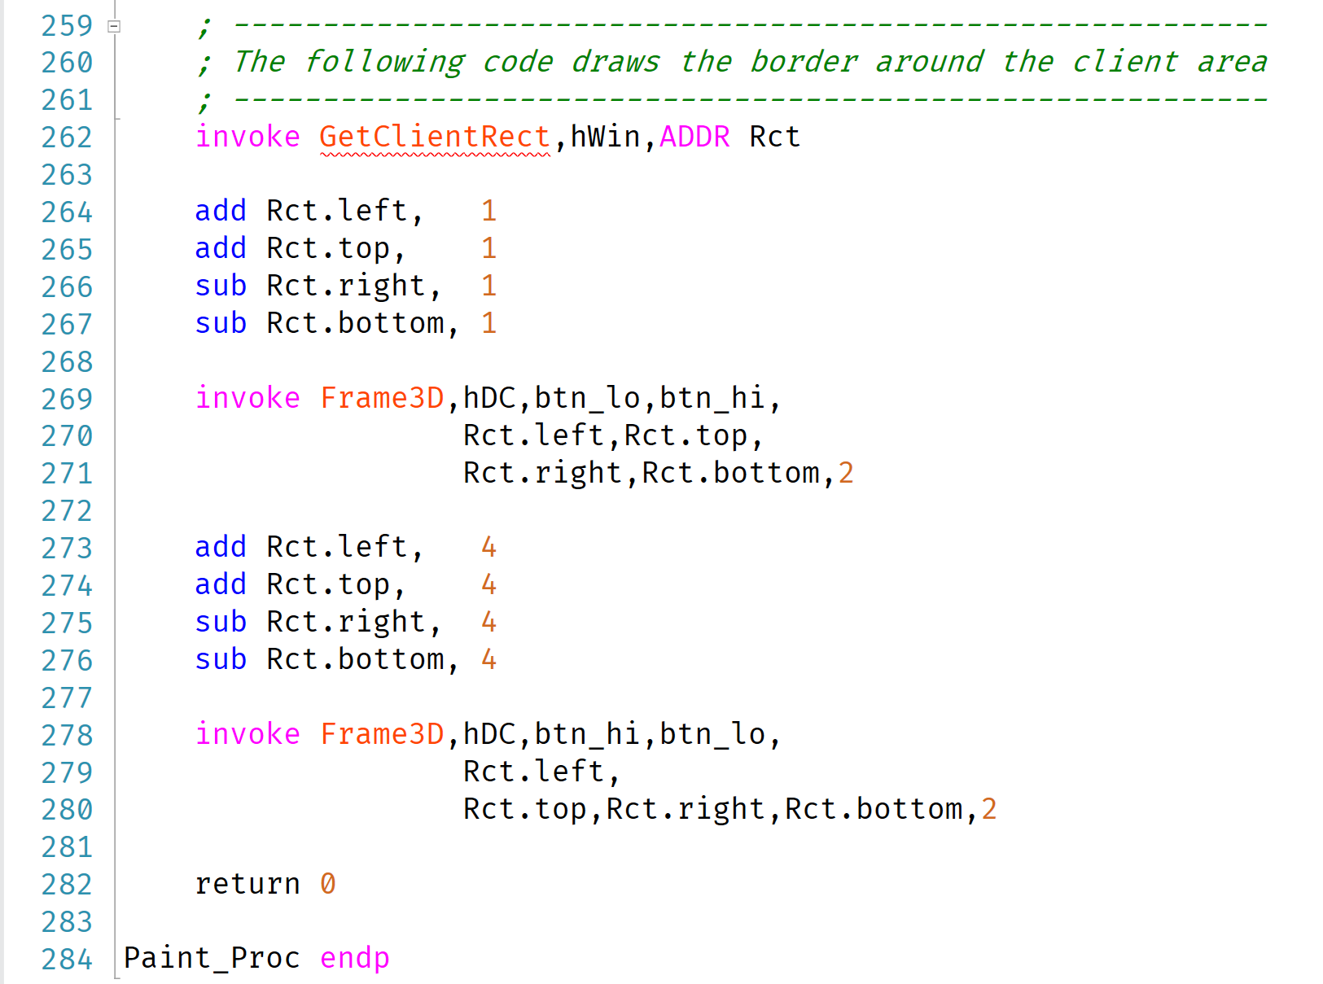
Paint_Proc
画整个主窗口周围的线框
需要根据GetClientRect来计算
我们masm真是太厉害啦！

Slide 32
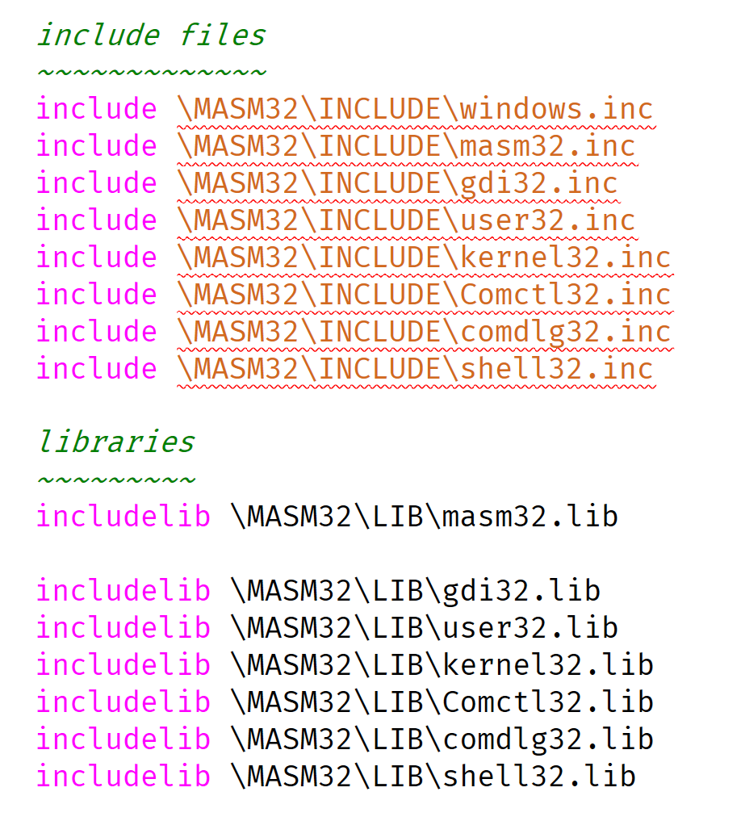
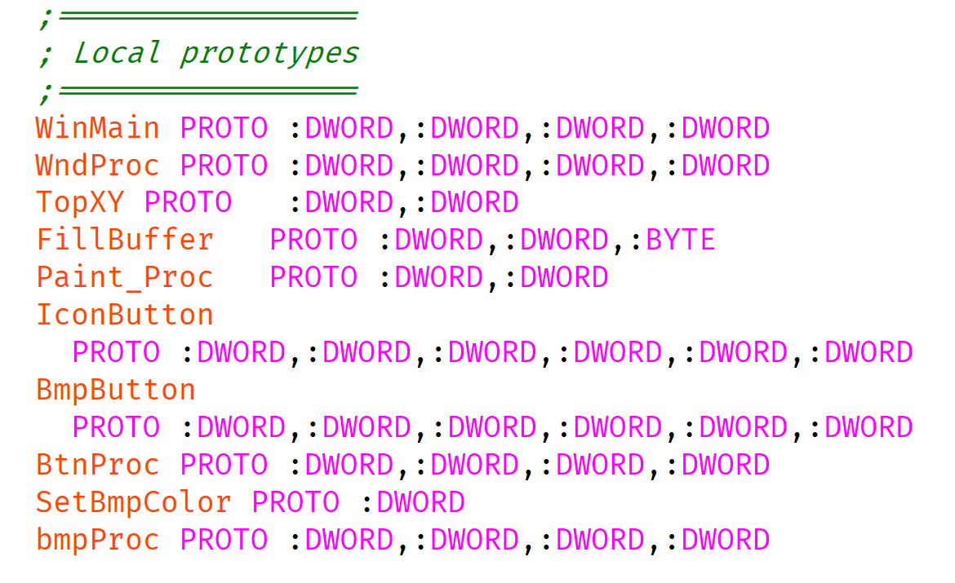
include
可以引入文件

Slide 33
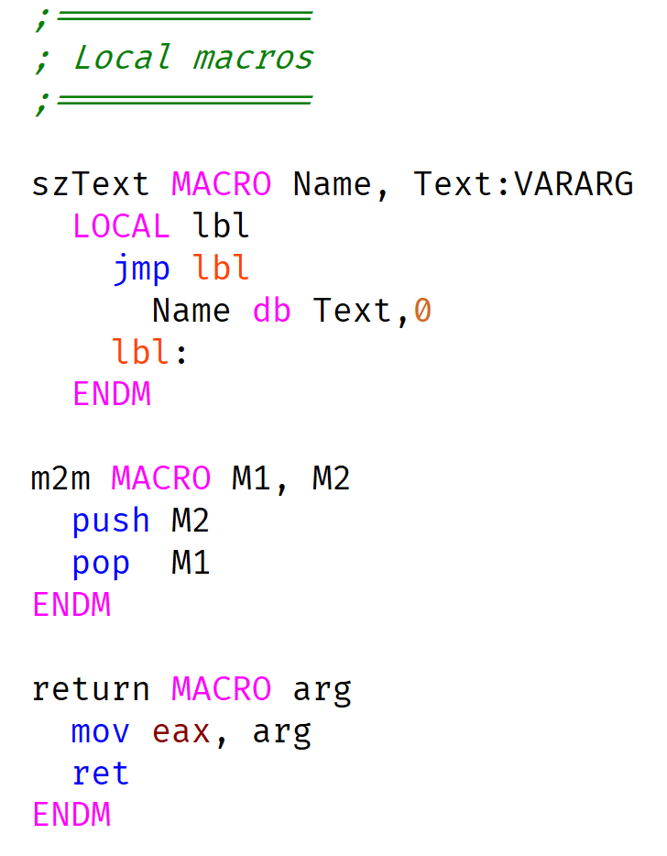
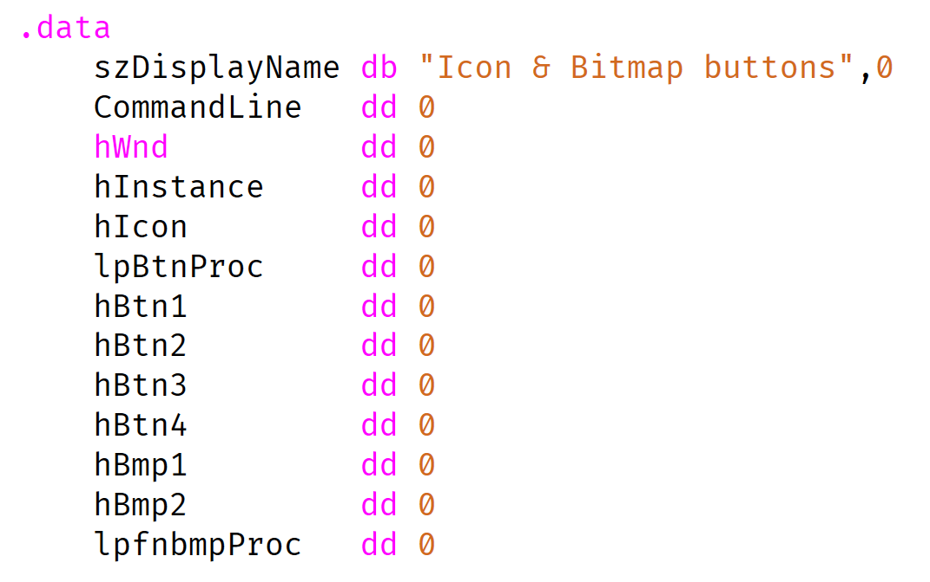
include

Slide 34
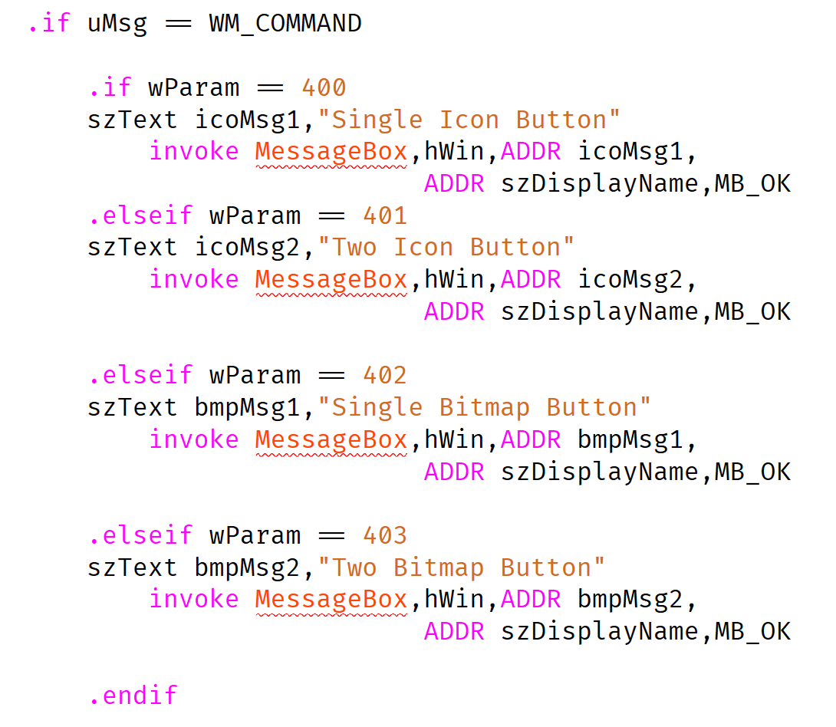
WndProc
处理菜单或子控件事件的WM_COMMAND

Slide 35
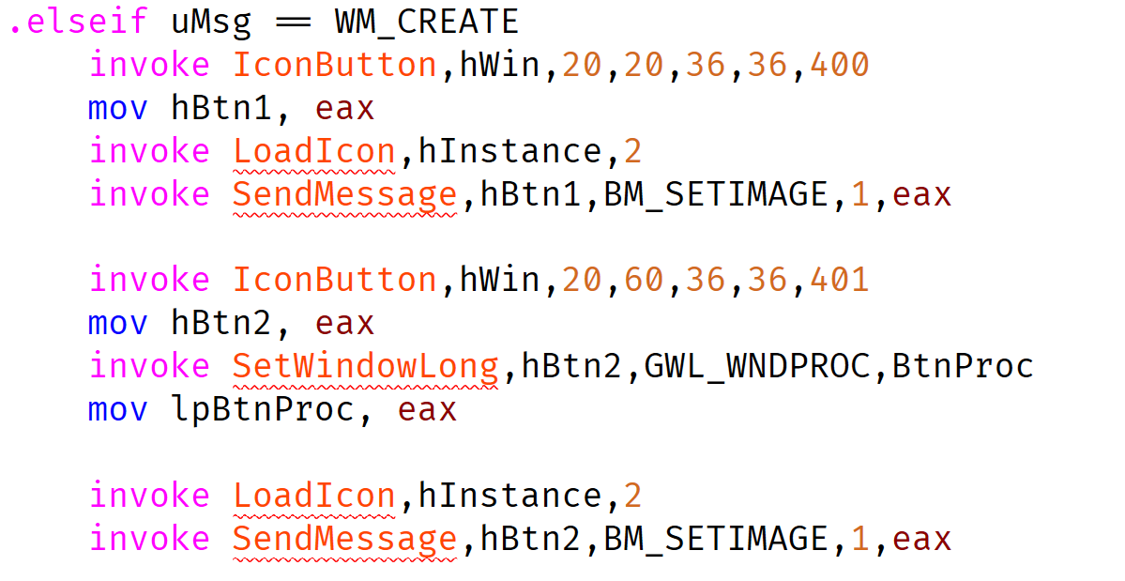
WndProc
对应Create
LoadIcon和LoadBit
map的ID值由rsrc.rc
给出

Slide 36
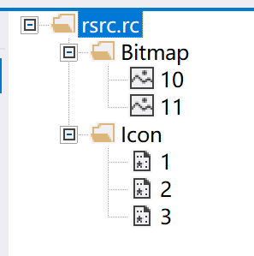
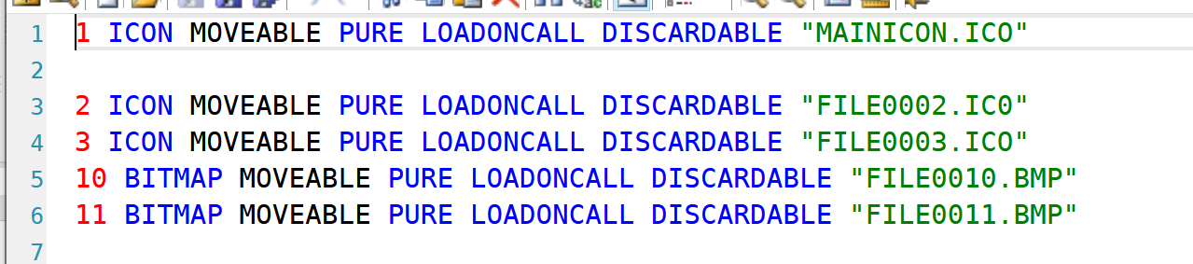
WndProc
资源加载？
有一个rsrc.rc
里面包含了资源ID

Slide 37
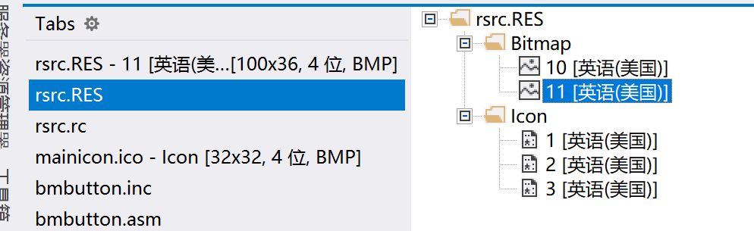
WndProc
rsrc.RES
用命令 rc.exe rsrs.rc 生成

Slide 38
WndProc
rsrc.obj
用命令cvtres.exe /machine:ix86 rsrc.RES生成
得到的实际上是二进制文件
接下来和得到的obj文件一起执行link

Slide 39
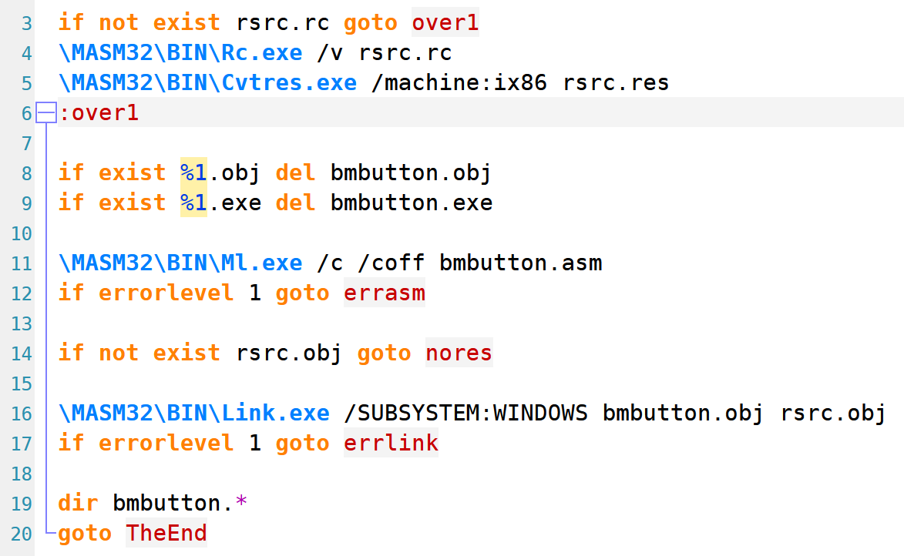
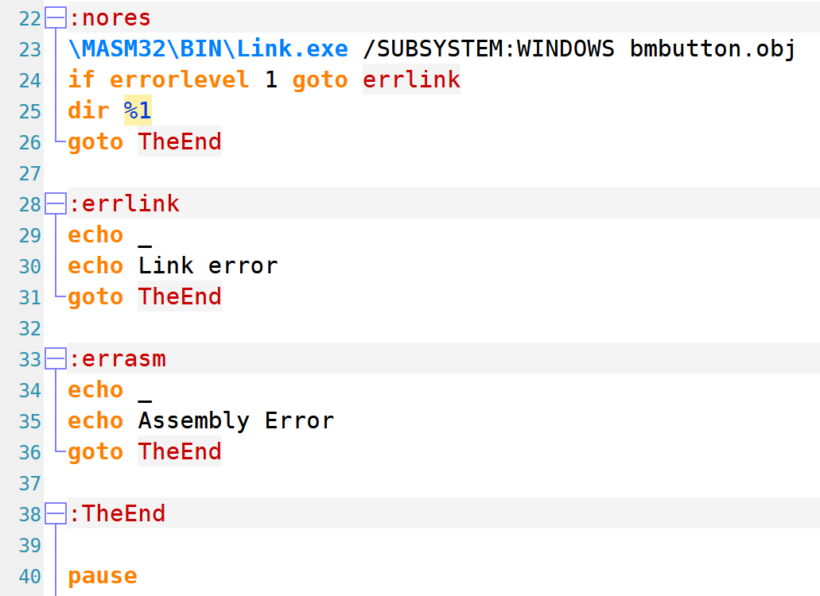
WndProc
完整的make.bat

Slide 40
WndProc
SendMessage(DWORD hWnd, DWORD msg, DWORD wparam, DWORD lparam)
hWnd：其窗口程序将接收消息的窗口的句柄。如果此参数为HWND_BROADCAST，则消息将被发送到系统中所有顶层窗口。
Msg：指定被发送的消息。
wParam：指定附加的消息指定信息。
IParam：指定附加的消息指定信息。
返回值：返回值指定消息处理的结果，依赖于所发送的消息。
消息除去之前展示过的Window之外，也支持各种控件自己的

Slide 41
WndProc
以Button为例
BM_CLICK button被点击 消息
BM_GETCHECK 用于check boxes 或radio boxes 。查看 是否 checked 了。
BM_GETSTATE 发送此消息，可返回 button 的状态，如 是否被 checked；是否 可用（不可用就 变灰了）
BM_SETCHECK 如果 已经 checked 了，发送此消息后，变为 unchecked，就是 那个钩钩 没被 选上。ok？
BM_SETSTATE 设置 button被 点击 状态。

Slide 42
WndProc
SetWindowLong 修改窗口的某个属性
SetWindowLong(DWORD hwnd,DWORD nIndex,DWORD lNewLong)
nIndex取值
GWL_EXSTYLE 设置新的扩展窗口风格。
GWL_STYLE 设置新的窗口风格。
GWL_WNDPROC 为窗口过程设置新地址。
GWL_HINSTANCE 设置一个新的应用程序的实例句柄。
GWL_ID 设置一个新的窗口标识符。
GWL_USERDATA 设置与窗口相联系的长值。
这里通过对WNDPROC进行设置，相当于重新设置了按钮的回调函数为BtnProc

Slide 43
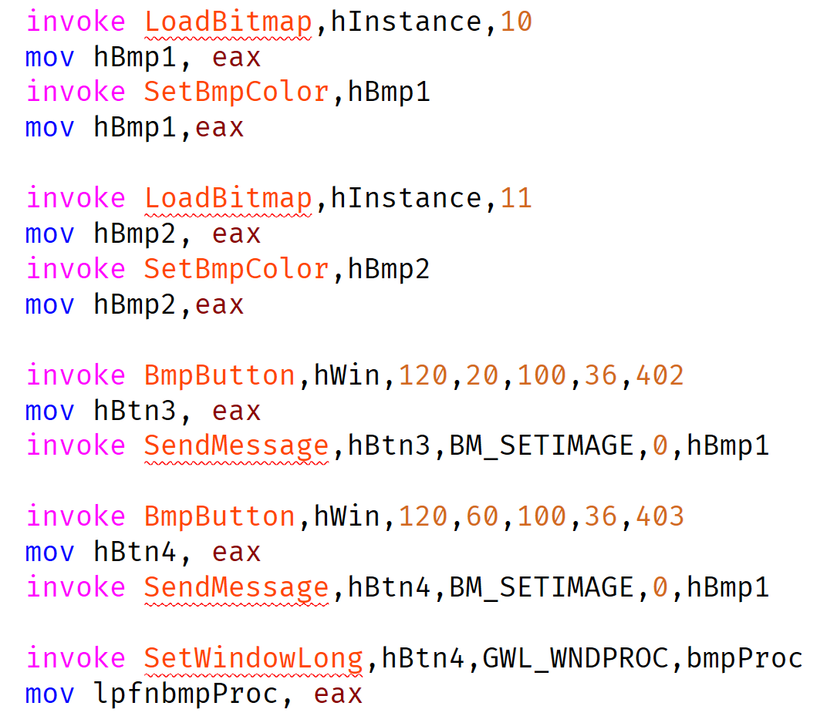
WndProc
对于右面的长条图，同理

Slide 44
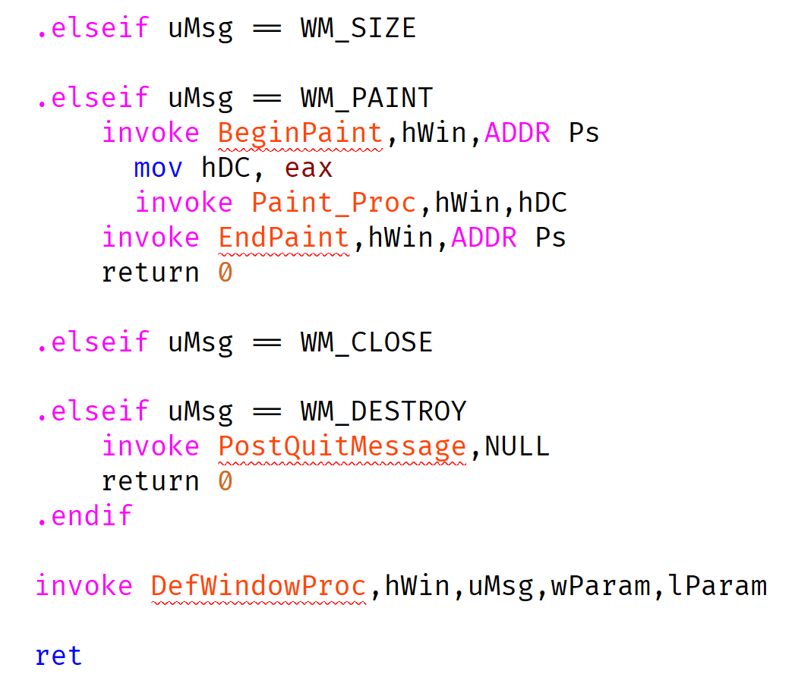
WndProc
DefWindowProc
调用缺省的窗口过程来为应用程序没有处理的任何窗口消息提供缺省的处理，确保每一个消息得到处理。

Slide 45
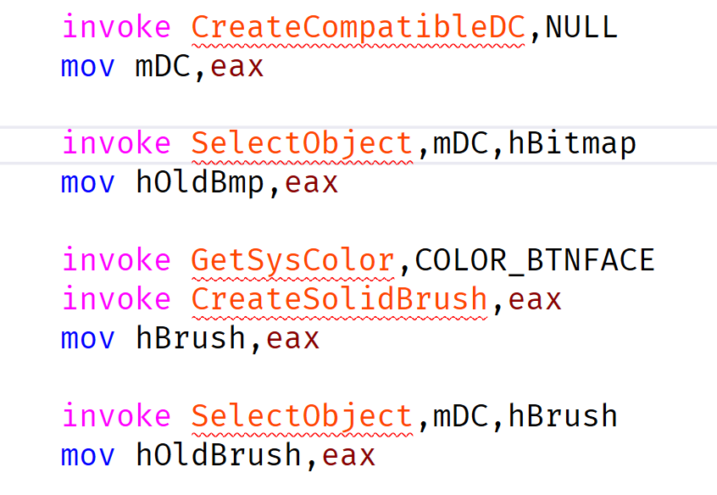
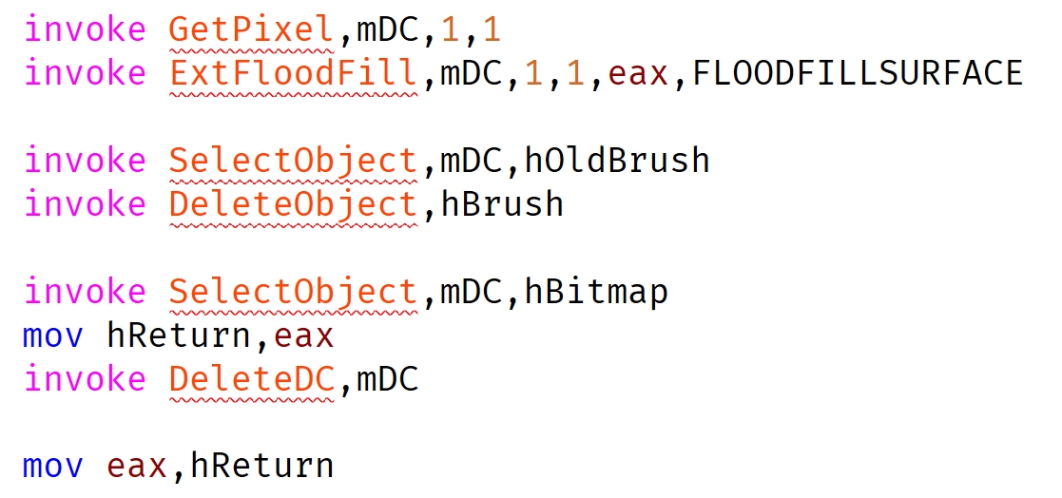
SetBmpColor
原来图片的边框是青色的，现在通过这个函数给他改成系统颜色
先获取旧刷子和图片存起来，然后从第一个像素跑floodfill，跑完再还原回去，-_-

Slide 46
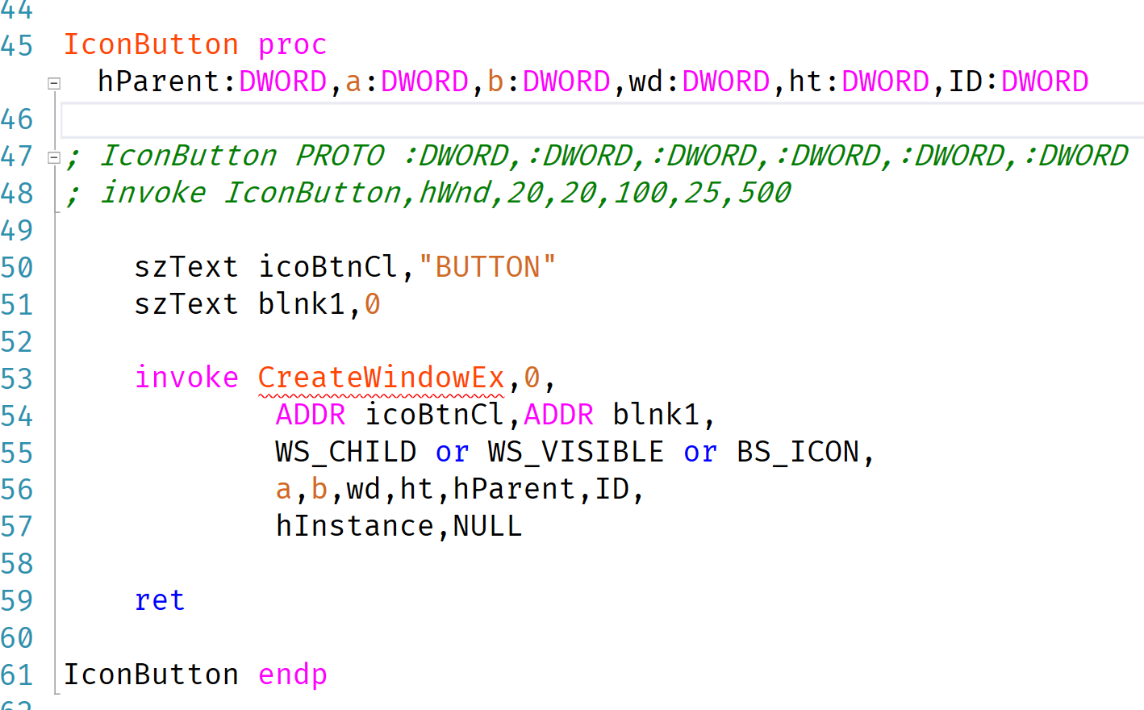
IconButton
用来创建一个IconButton，经典CreateWindowEx

Slide 47
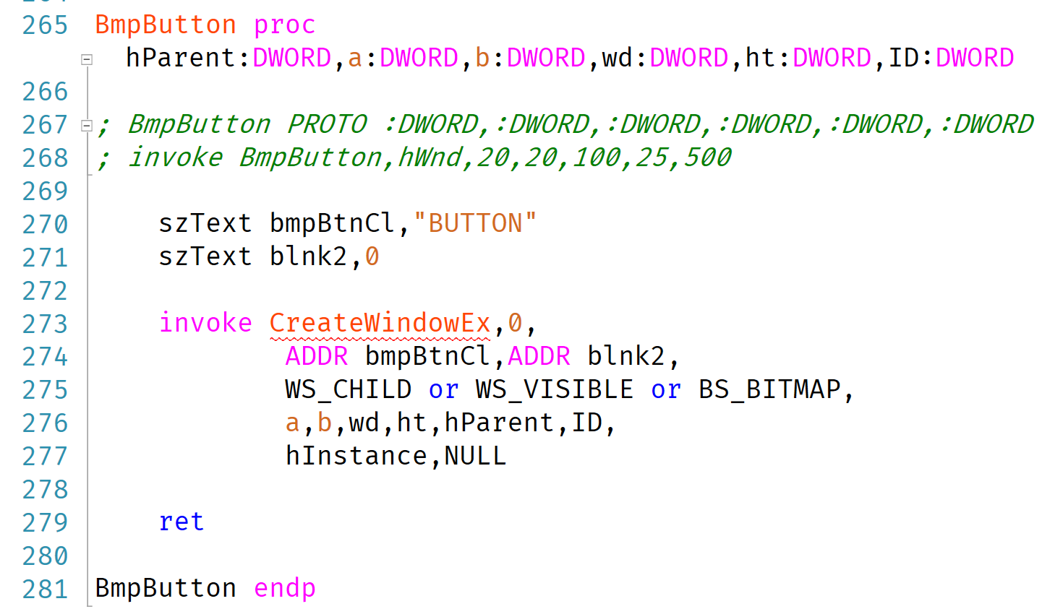
BmpButton
用来创建一个BmpButton，经典CreateWindowEx

Slide 48
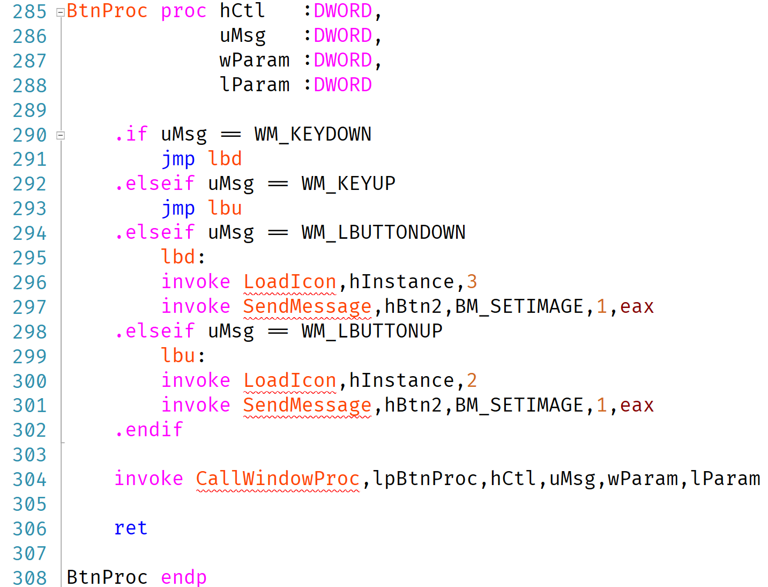
BtnProc
第一个Button的回调函数
一个经典的Proc过程
如果按下鼠标就SendMessage改图片
通过调用CallWindowsProc来将新窗口过程没有处理的任何消息传送到以前的窗口过程中，这样就允许应用程序创建一系列窗口过程。因此，常常与SetWindowLong配合使用。

Slide 49
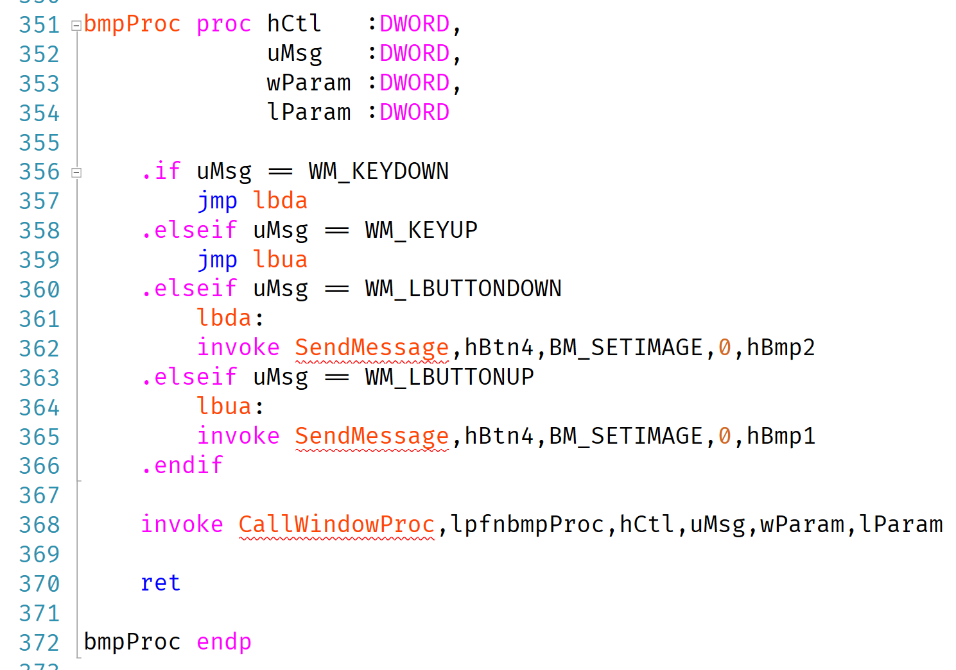
BmpProc
一模一样

Slide 50

DoEvents
PeekMessage非阻塞
如果没有消息，返回FALSE，跳到NoMsg进行绘制
如果有消息再进行Get
PM_NOREMOVE表示不进行删除
GetMessage阻塞
如果获取道WM_QUIT则返回false，此时进行exit

Slide 51

DoEvents
对应C语言过程

Slide 52
MainLoop
GetDC：检索一指定窗口的客户区域或整个屏幕的显示设备上下文环境（Device Context）的句柄，以后可以在GDI函数中使用该句柄来在设备上下文环境中绘图。
PIXELFORMATDESCRIPTOR：像素格式，需要初始化26个参数
WORD nSize; //像素格式描述子结构的大小，sizeof(xx)设定其值
WORD nVersion; //PIXELFORMATDESCRIPTOR结构的版本，一般设为1
DWORD dwFlags; //表明象素缓冲特性的标志位，常量需要自己定义
PFD_DRAW_TO_WINDOW 4
PFD_SUPPORT_OPENGL 020h
PFD_DOUBLEBUFFER 1

Slide 53
MainLoop
BYTE iPixelType; //说明像素类型是RGBA还是颜色索引，这里取PFD_TYPE_RGBA=0
BYTE cColorBits; //每个颜色缓冲区中颜色位平面的数目，对颜色索引方式是缓冲区大小，这里取8
BYTE cDepthBits; // zBuffer的深度
BYTE cAccumBits; //累加缓冲区中全部位平面的数目
BYTE cStencilBits; //模板缓冲区的深度
DWORD dwLayerMask; //被忽略，为了一致性而包含的
PFD_MAIN_PLANE 取值为0
BYTE iLayerType; //被忽略，为了一致性而包含的
PFD_MAIN_PLANE 取值为0，也不知道到底是哪个
Reference：https://www.cnblogs.com/jixiaohua/p/11230074.html

Slide 54
MainLoop
调用 ChoosePixelFormat 以查找最佳匹配像素格式，然后使用 ChoosePixelFormat 的结果调用 SetPixelFormat。
SetPixelFormat如果返回值为0，则表示没有合适的格式，直接结束，否则进行上下文创建
WglCreateContext函数创建一个新的OpenGL渲染描述表,此描述表必须适用于绘制到由hdc返回的设备.这个渲染描述表将有和设备上下文(dc)一样的像素格式.返回有效的OpenGL渲染描述表句柄.否则返回NULL.
wglMakeCurrent 函数采用呈现上下文句柄和设备上下文句柄作为参数。 线程发出的所有后续 OpenGL 调用均通过该呈现上下文进行，并在该设备上下文引用的设备上绘制。

Slide 55
MainLoop
wglDeleteContext 函数采用单个参数，即要删除的呈现上下文的句柄。 在调用 wglDeleteContext 之前，通过调用 wglMakeCurrent 使呈现上下文不是最新的，并根据需要调用 DeleteDC 或 ReleaseDC 来删除或释放关联的设备上下文。
GetClientRect用于取得指定窗口的客户区域大小。用于显示内容的区域叫Client区（客户区），消息是由WM_PAINT发出的; NonClient（非客户区）用于显示命令按钮及窗口标题等，非客户区的绘图是由WM_NCPAINT发出

Slide 56
GlInit
GL初始化过程
有两个重点函数
SetLightSource，设置点光源
CreateSphere，创建球
以及一系列初始化
glEnable GL_DEPTH_TEST
glEnable GL_LIGHTING
glEnable GL_CULL_FACE
glShadeMode GL_SMOOTH
glEnable GL_NORMALIZE

Slide 57
CreateSphere
glNewList 开启一个指令队列，到glEndList终止
然后绘制一个二次曲面
1. 创建二次曲面对象，gluNewQuadric。
2. 设置二次曲面绘制风格，gluQuadricDrawStyle。一般都是选用GLU_FILL风格，采用多边形来模拟
3.设置法线风格。gluQuadricNormals。一般都是使用GLU_SMOOTH风格，对每个顶点都计算法线向量，是默认方式
4.设置二次曲面的绘制方向。gluQuadricOrientation。一般使用GLU_OUTSIDE, 按照所有的法线都指向外面的方式绘制。是默认方式
5.设置纹理。gluQuadricTexture。设置是否自动计算纹理。默认是GLU_FALSE。当需要使用纹理时应修改为GLU_TRUE.
6.调用二次曲面绘制函数。gluCylinder/gluSphere/gluDisk/gluPartialDisk

Slide 58

SetLightSource
没什么好说的，设置一些参数，略去

Slide 59
DrawScene
这个比较麻烦一点，慢慢来
glClear：清除Buffer
glPushMatrix / glPopMatrix
opengl有一个矩阵堆栈，用来在绘制的时候维护变换信息
在绘制某个物体的时候，opengl会应用栈顶的变换到物体上
考虑一个有自转和公转的系统，我们可以如下处理：
对整个系统PUSH MATRIX，加一个公转的旋转矩阵
对一个自转物体PUSH MATRIX，加一个平移矩阵和自转的旋转矩阵
然后POP MATRIX，再重复上面的过程绘制物体
全部物体绘制完毕之后，再POP MATRIX，整个系统绘制完成

Slide 60

DrawScene

Slide 61
DrawScene
这里也是同理，先画第一个球，然后依次再画
估计有绕着转，所以先push了一个转第一个物体
接下来每一层分别转，顺便算一下光照
最后交换Buffer
所以下面重点看怎么转的

Slide 62

RotateObject
稍微魔改了一下，这个实现应该是存在万向节的
glTranslatef 先移动到指定位置
[eax]存放X的当前坐标，[ebx]存放X每帧更新坐标
[ebx]*speed+[eax] -> new angle，然后调glRotate

Slide 63
RotateObject
glRotatef(GLfloat angle,GLfloat x,GLfloat y,GLfloat z)
angle：旋转的角度，单位为度；x,y,z表示绕着哪个轴旋转，如果取值都为0，则表示默认的绕x轴逆时针旋转。
x,y为0，z不为0时，表示绕z轴旋转；
x,z为0，y不为0时，表示绕y轴旋转；
y,z为0，x不为0，表示绕x轴旋转。
旋转的逆顺时针是通过x，y，z值得正负来确定的：取值为正时，表示逆时针旋转；取值为负时，表示顺时针旋转。

Slide 64


Ex. 如何画一个Cube？
gl库里没有提供相关API
所以只能自己给顶点和法线数据来画

Slide 65



Ex. 如何画一个Cube？
接下来，使用glBegin和glEnd对每一个面进行绘制
使用GL_POLYGON则输入面法线和每个点即可自动插值

